Slide 1
Bono al Trabajo de la Mujer Ley N°20.595 y 20.338
Ministerio de Desarrollo Social

Slide 2
Bono al Trabajo de la Mujer
¿Qué es el Bono al Trabajo de la Mujer?
Consiste en un aporte monetario que será pagado directamente a las mujeres trabajadoras que hayan postulado y que cumplan los requisitos de acceso, y a sus empleadores. El monto del beneficio dependerá de la renta de la trabajadora, y se pagará sólo si las cotizaciones previsionales de pensión y salud se encuentran pagadas.
Cabe señalar que el Bono es anual, es decir, se calcula de acuerdo a la rentas del año calendario (enero a diciembre), no obstante la trabajadora podrá solicitar anticipos mensuales (provisionales) los cuales luego serán re liquidados en el cálculo anual (Ley 20.338, Art.5°).

Slide 3
Requisitos para las Trabajadoras
Estar trabajando como dependiente o independiente.
Tener entre 25 y menos de 60 años de edad.
Pertenecer al 35% más vulnerable de la población, durante el presente año y a partir del 2015 se extiende al 40%.
Acreditar renta bruta inferior a $4.810.042 (US$8.693) en el año calendario en que se solicita el beneficio. $400.837 (US$724) promedio mensual.
Tener al día el pago de sus cotizaciones obligatorias de pensiones y de salud del año calendario indicado.

Slide 4
Requisitos para las Trabajadoras
No trabajar en una institución del Estado o en una empresa con aporte estatal superior al 50%.
No registrar una solicitud vigente en el subsidio empleo joven.
No ser trabajadora del Programa Inversión a la Comunidad.

Slide 5
Requisitos para los Empleadores
Contar con Trabajadoras que cuenten con el Bono Trabajo a la Mujer, de acuerdo a los requisitos enunciados anteriormente y que
Tengan pagadas sus cotizaciones de seguridad social dentro del plazo legal (día 10 vía caja y 13 vía electrónica).

Slide 6
Duración del beneficio para las Trabajadoras
El beneficio para la trabajadora dura 4 años continuos por una única vez, el plazo se cuenta a partir del mes siguiente de presentación de la solicitud y se mantiene en la medida que la beneficiaria cumpla con los siguientes requisitos:
Tener entre 25 y menos de 60 años de edad.
IMPORTANTE: En el periodo de 4 años continuos durante el cual se realiza el conteo del beneficio, debe procurar trabajar en forma permanente para maximizar el beneficio que recibirá.

Slide 7
Duración del beneficio para Empleadores
En el caso de los empleadores, sea que la beneficiaria haya tenido uno o más empleadores, el Bono en su conjunto no podrá exceder del pago de 24 mensualidades durante el periodo en que la beneficiaria puede tener derecho al bono.

Slide 8
Pago del Bono
El pago al empleador será siempre mensual y a la trabajadora será, por regla general, anual*, realizándose durante el segundo semestre del año calendario siguiente de aquel en que se percibieron las remuneraciones y/o rentas del trabajo.
En ambos casos, se efectuará por el medio que indique el empleador o trabajadora al momento de completar la solicitud, ya sea efectivo o depósito en cuenta bancaria (corriente, ahorro joven, ahorro a la vista, ahorro a plazo, vista o cuenta RUT).
* Puede optar a adelantos, provisionales mensuales.

Slide 9
Medio de pago del Bono
En caso de proceder el pago, éste se hará efectivo de acuerdo a lo indicado por la beneficiaria en su solicitud, a través de los siguientes medios:
Transferencia electrónica a cuenta bancaria del beneficiario: Es el medio más rápido y seguro para solicitar el pago.
Pago en efectivo: a través de las sucursales del Banco Estado y Serviestado.

Slide 10
PROCESO DE POSTULACIÓN

Slide 11
Solicitud de la Trabajadora
La trabajadora dependiente, sus empleadores y la trabajadora independiente deberán solicitar el bono al trabajo por separado.
Las trabajadoras dependientes y las independientes deben presentar la solicitud del bono al trabajo a través de la pagina web www.bonotrabajomujer.cl
Las trabajadoras que no presenten su solicitud dentro del año calendario, se entenderá que renuncian a éste, no pudiendo reclamar retroactivamente el bono.

Slide 12
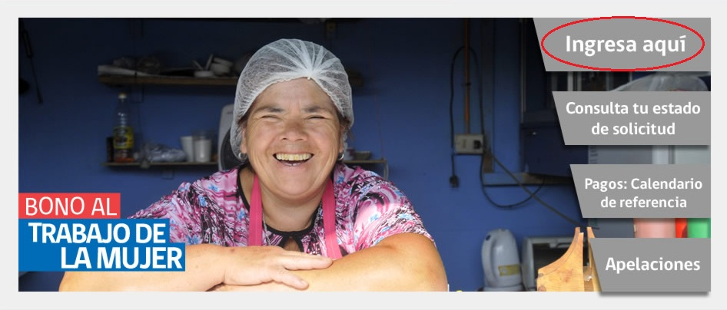
Solicitud de Postulación Trabajadora
Ingreso

Slide 13
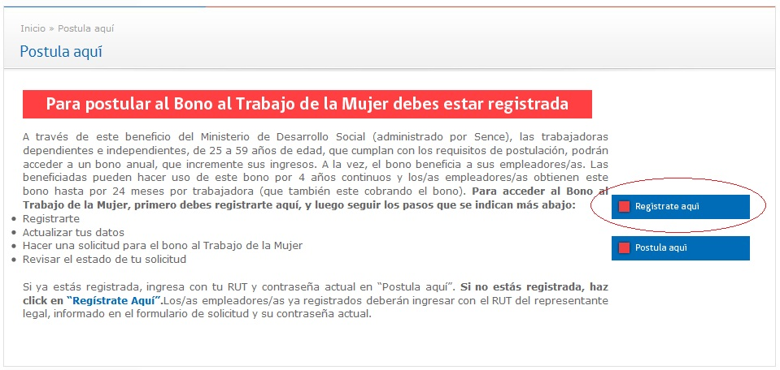
1.1 Registro

Slide 14
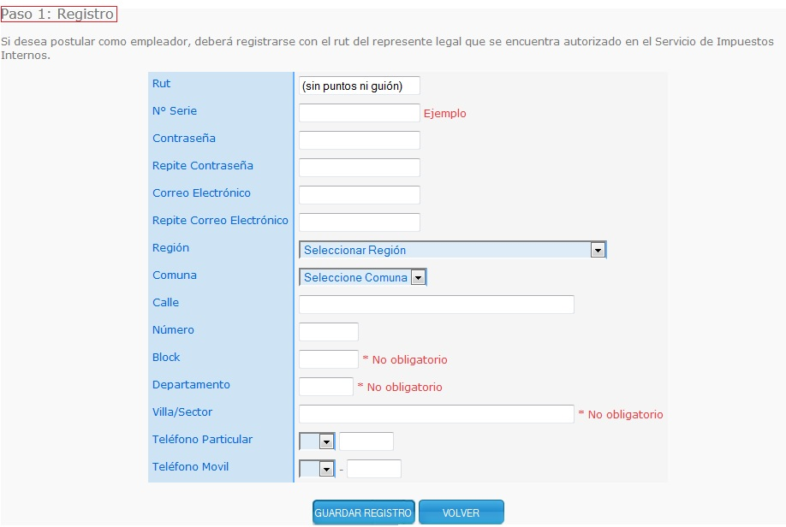
1.2 Registro

Slide 15
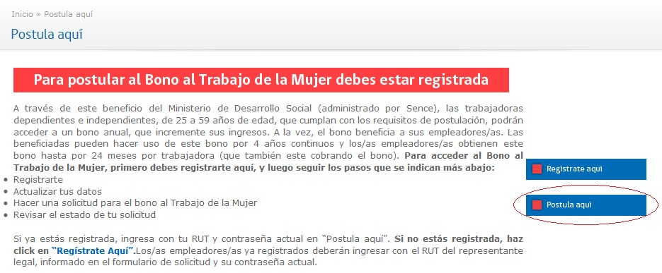
2. Postulación

Slide 16
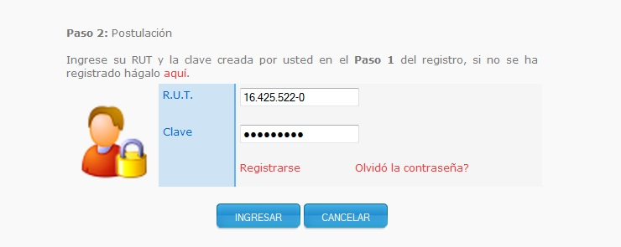
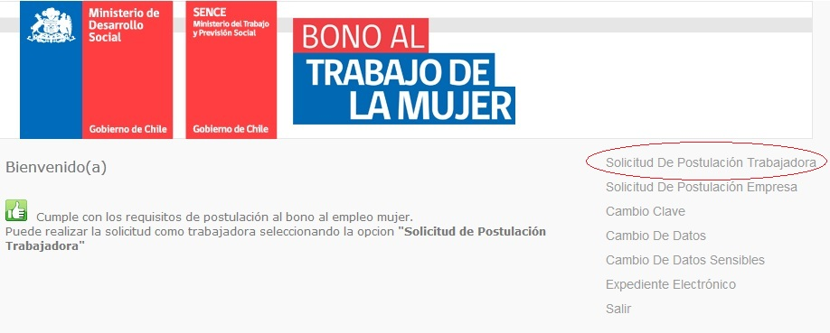
2.1 Postulación
2.2 Postulación – Cumple con requisitos – Puede postular

Slide 17
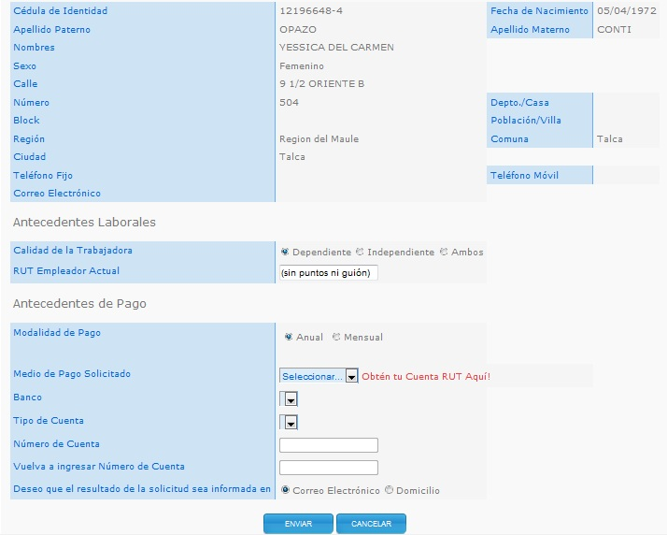
2.2 Postulación – Formulario Postulación

Slide 18
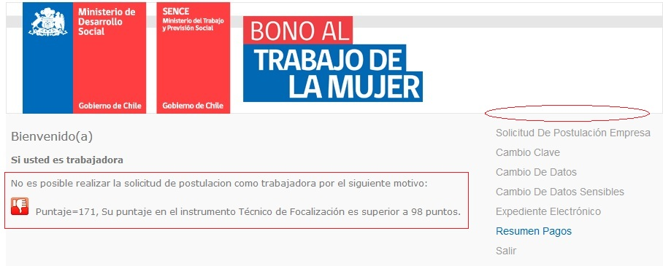
2.2 Postulación – No cumple con requisitos – No puede postular

Slide 19
Solicitud del Empleador
Los empleadores deberán presentar la solicitud de bono ante el SENCE a través de la página web www.bonotrabajomujer.cl dentro de los primeros 25 días de cada mes.
Los empleadores que no ejerzan su derecho en el plazo indicado, se entenderá que renuncian a éste.
Los empleadores no podrán postular si la trabajadora no ha postulado primero
Sin embargo, podrán ejercer este derecho en los meses siguientes, debiendo para ello, presentar una solicitud dentro del plazo establecido, pero no podrán reclamar retroactivamente el bono.

Slide 20
Plazos para notificar los resultados de la solicitud
SENCE, tiene un plazo máximo de 90 días hábiles desde la recepción de la solicitud de la Trabajadora, para notificar al domicilio o por correo electrónico, si fue aceptada o rechazada, asimismo podrá revisar el resultado en la pagina web www.bonotrabajomujer.cl
En caso de ser rechazada, se enviará una carta certificada al domicilio indicado en la solicitud de la Trabajadora.

Slide 21
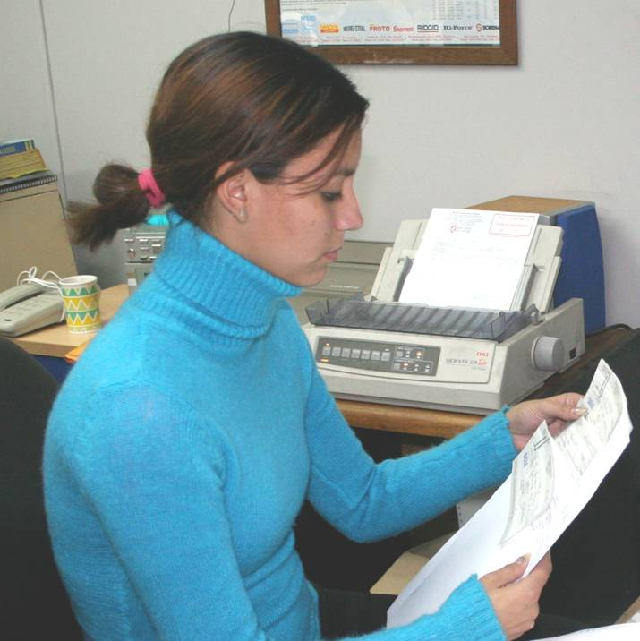

Extinción Bono al Trabajo de la Mujer
Gobierno de Chile | Servicio Nacional de Capacitación y Empleo

Slide 22
El derecho a percibir el bono se extingue por:
Edad superior a 60 años de edad.
Cumplimiento 4 años de beneficio.
Otras causales que serán determinadas por la Superintendencia de Seguridad Social (SUSESO).
Gobierno de Chile | Servicio Nacional de Capacitación y Empleo

Slide 23

Gracias.

